Slide 1
Domov pro osoby se zdravotním postižením Staré Město
Kopánky 2052, 686 03 Staré Město

Slide 2
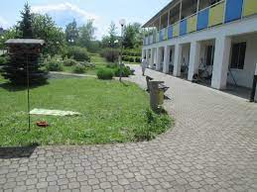
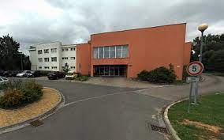
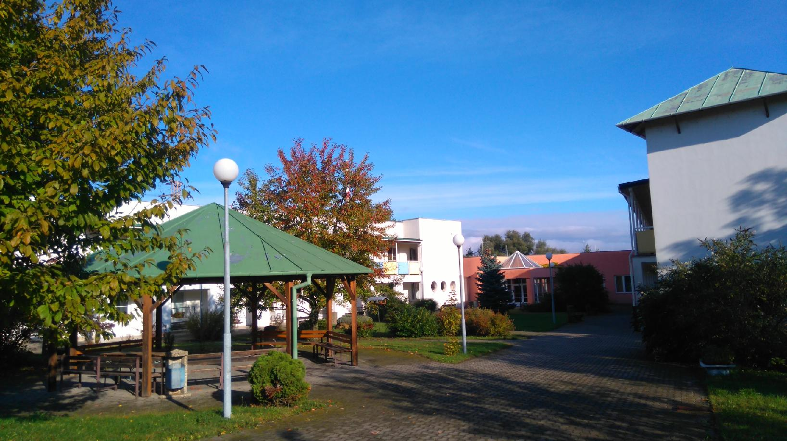
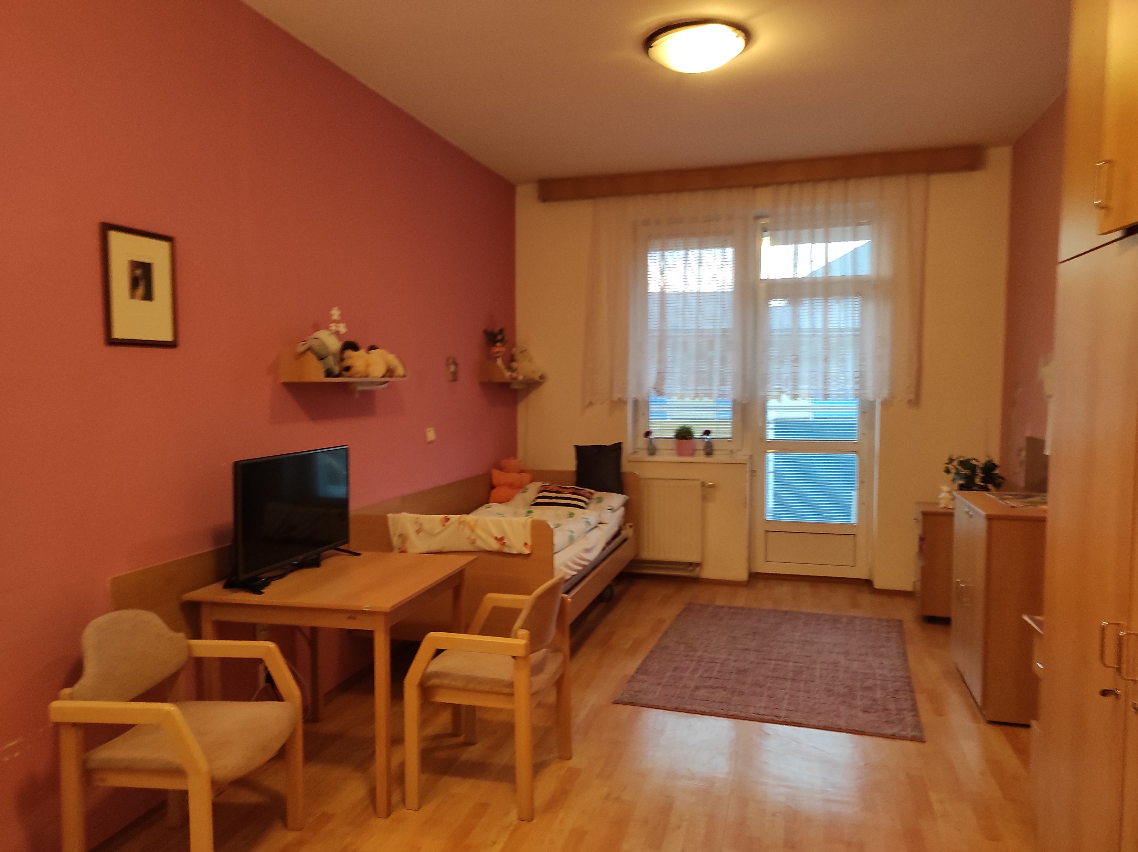
Domov pro osoby se zdravotním postižením Staré Město

Slide 3
Domov pro osoby se zdravotním postižením Staré Město
Domov pro osoby se zdravotním postižením Staré Město je jedno ze zařízení příspěvkové organizace Sociální služby Uherské Hradiště.
Zřizovatel:
Zlínský kraj
Komu poskytujeme službu:
Dospělým lidem (od 19. let) s mentálním postižením a s kombinovaným postižením (mentálním postižením v kombinaci s tělesným postižením anebo s poruchami autistického spektra)
Kapacita zařízení: 49 osob

Slide 4
Poslání Domova
Posláním Domova pro osoby se zdravotním postižením Staré Město je podpora a pomoc lidem s mentálním a kombinovaným postižením v nepříznivé sociální situaci, kterou nelze řešit využitím jiné sociální služby. Primárně poskytujeme podporu a pomoc těm osobám, které potřebují péči a podporu 24 hodin denně a žijí na území Zlínského kraje anebo zde mají sociální vazby. Stávající uživatele s nízkou mírou potřebné podpory podporujeme v přechodu do sociálních služeb komunitního typu, vzhledem k individuálním možnostem a potřebám uživatele.

Slide 5
Základní činnosti služby
Dle § 48 Zákona 108/2006 Sb., o sociálních službách, a Vyhlášky 505/2006 Sb.
Poskytnutí ubytování a stravy
Pomoc při zvládání úkonů péče o sebe sama
Pomoc při osobní hygieně nebo poskytnutí podmínek pro osobní hygienu
Výchovné, vzdělávací a aktivizační činnosti
Zprostředkování kontaktu se společenským prostředím
Sociálně terapeutické činnosti
Pomoc při uplatňování oprávněných práv a zájmů.

Slide 6
Individuální podpora uživatelů služby
Každý uživatel má vytvořený individuální plán průběhu sociální služby, dle svých potřeb a přání
Nastavování individuální podpory v oblasti komunikace (AAK)
Nácviky sebeobsluhy, samostatnosti (s individuální podporou)
Posilování kompetencí uživatelů (možnost volby)
Možnost vyprat si své prádlo (pračka a sušička na každém oddělení)
Využívání veřejných služeb
Využívání návazných ambulantních sociálních služeb
Spolupráce s dobrovolníky
Účast na celoživotním vzdělávání (Euroinstitut)

Slide 7
Popis budovy a areálu
Ubytovací část (budova A a B):
Čtyři oddělení, na každém z nich 8 pokojů, jednolůžkových nebo dvoulůžkových. Pokoje bez vlastního sociálního zařízení. Součástí oddělení jsou společná WC, koupelna a sprcha, kuchyňka. Na odděleních je k dispozici pračka se sušičkou.
Zřízeny dva pokoje s vlastním sociálním zázemím, kuchyňskou linkou, sporákem či varnou deskou, ledničkou, kde se klienti připravují na přechod do chráněného bydlení.
Technické zázemí (budova C):
Centrální kuchyně, prádelna, sklady, prostory pro společenské akce, kaple, místnosti pro aktivizační činnosti, interní kavárna pro společné setkávání, snoezelen, relaxační místnost, místnost s interaktivním stolem a počítačem, kanceláře, zázemí pro zaměstnance.
Budovy jsou vzájemně propojené. Prostory jsou bezbariérové, 2 lůžkové výtahy.
Součástí areálu je prostorná zahrada s altánem.

Slide 8
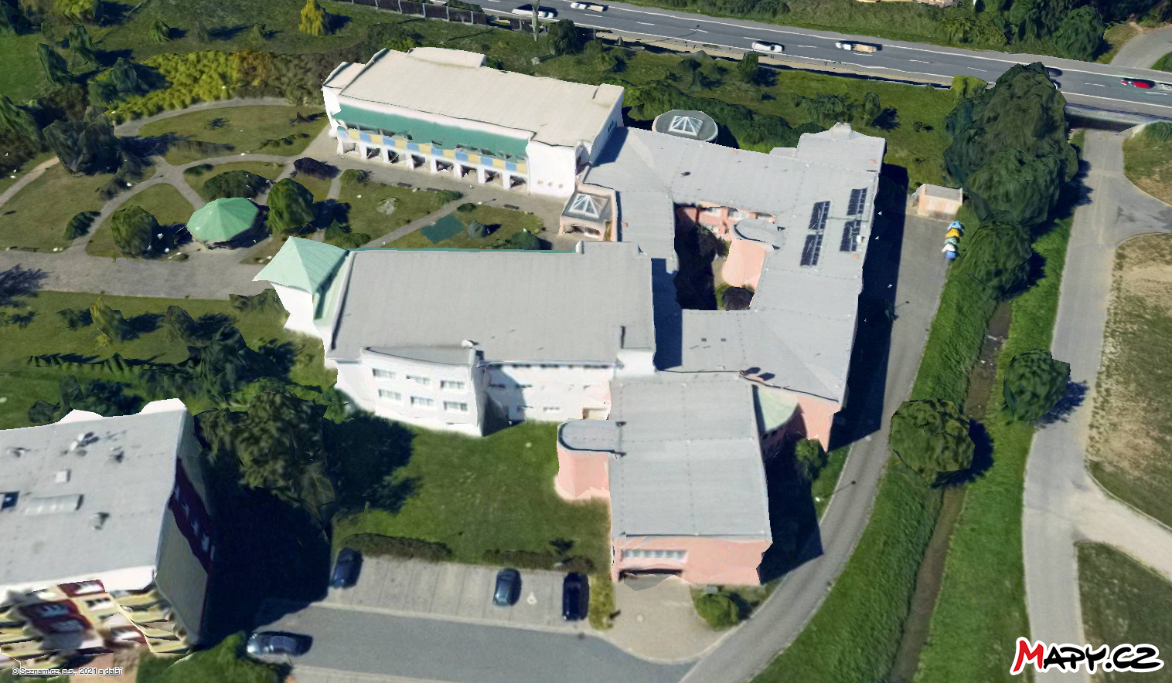

Slide 9
Specializované oddělení pro osoby s poruchami autistického spektra (PAS) a s problémovým chováním
Vzniklo v říjnu 2016, pro 8 osob
Pouze jednolůžkové pokoje
Úprava prostředí
Nastavení struktur dne (předvídatelnost, vizualizace)
Zvýšený počet motivovaného personálu – individuální přístup
Spolupráce s NAUTIS, z.ú. - PhDr. Hynek Jůn, Ph.D (případové supervize, odborné vzdělávání, kurz použití fyzické restrikce u klientů s agresivním chováním).
Došlo k významnému snížení frekvence výskytu problémového chování uživatelů. Dříve časté hospitalizace uživatelů v Psychiatrické nemocnici Kroměříž nyní jen výjimečně.

